Slide 1

«Взаимодействие учителя-логопеда и родителей дошкольников с ТНР по проблеме предупреждения дислексии и дисграфии на основе постер- консультирования»
.
Учитель-логопед
МАДОУ д/с № 66
Хоменко М.В.
.
г. Белгород

Slide 2






Slide 3


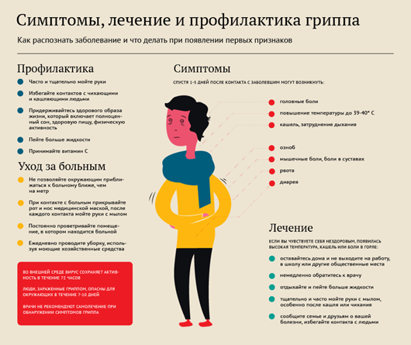
Постер – это своего рода объявление, плакат, афиша. Также под постером подразумевают художественно оформленный плакат, который используется для рекламных или декоративных целей.

Slide 4


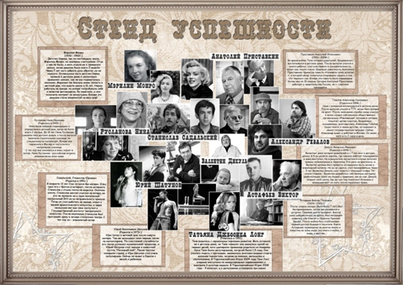
В ДОУ постерное консультирование понимается как форма информирования родителей посредством постеров, плакатов, содержанием которых является лаконично и кратко изложенная информация, адресованная родителям воспитанников.

Slide 5
Требования к постерам:
- Формат постера А1 (вертикально или горизонтально)
Вся информация на светлом фоне.
- Шрифт не менее 20-24 кеглей. Заголовок, тема выделяется крупным шрифтом, под ним исходные данные организации, консультант.
- Количество знаков на постере не более 1800.
- Фотографии 10 х15 (соблюдая закон о персональных данных)
- Информация для родителей — на языке родителей, не использовать аббревиатуру и профессиональные термины.
- Запрещено использовать рекламную и агитационную информацию.
- Постер должен иметь некую незавершенность, дающую возможность родителю задуматься или обратиться с вопросом к педагогу.

Slide 6

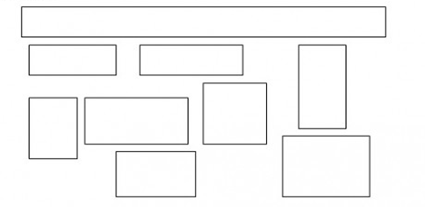


Slide 7
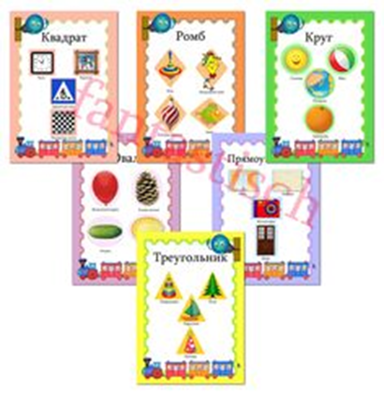


Постеры, которые можно делать с детьми старшего возраста

Slide 8
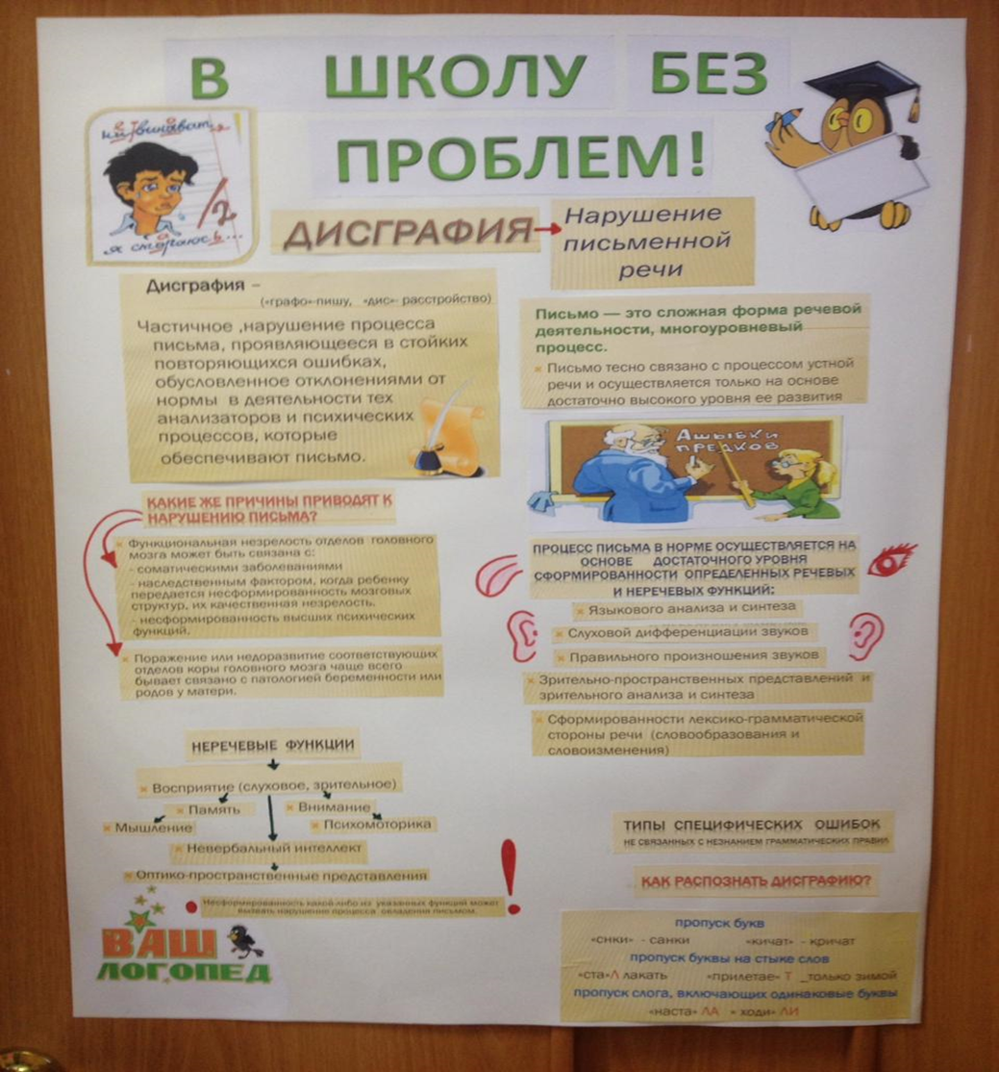

Slide 9
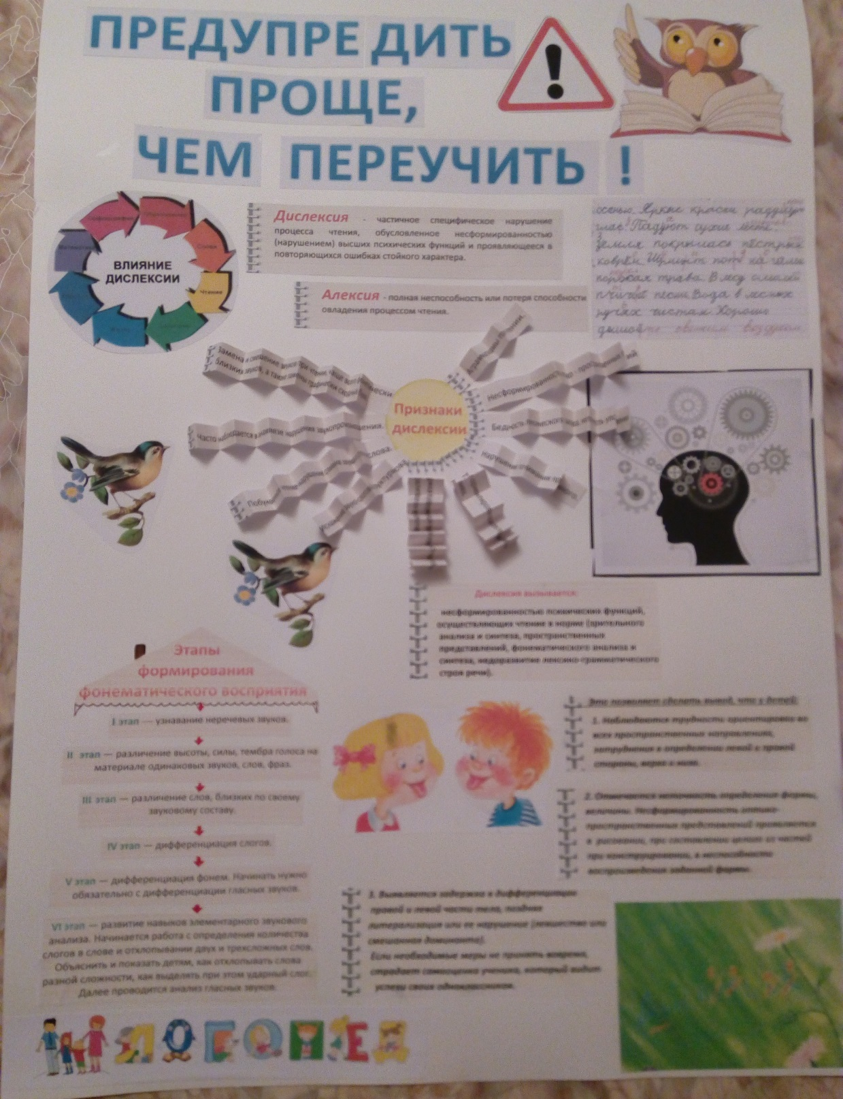

Slide 10
Определение
•
Дисграфия
-
это
частичное
нарушение
процесса
письма,
проявляющееся в стойких, повторяющихся ошибках, обусловленных
несформированностью высших психических функций участвующих в
процессе письма.
• Аграфия – отсутствие процесса письма.
•Дислексия - частичное специфическое нарушение процесса чтения,
обусловленное
несформированностью
(нарушением)
высших
психических функций и проявляющееся в повторяющихся ошибках
стойкого характера.
•Алексия - полная неспособность или потеря способности овладения
процессом чтения.

Slide 11
Симптоматика дислексии
1. Замена и смешение звуков при чтении, чаще всего фонетически
близких звуков , а также замены графически сходных букв.
2. Побуквенное чтение-нарушение слияния звуков в слоги и слова.
3. Искажение звуко-слоговой структуры слова.
4. Нарушение понимания прочитанного.
5. Аграмматизмы при чтении.
6. Часто наблюдается в анамнезе нарушения звукопроизношения.
7. Бедность лексического запаса, неточность употребления слов.
8. Трудности ориентировки во всех пространственных направлениях.
9. Несформированность оптико - пространственных представлений
10. Задержка в дифференциации правой и левой части тела, поздняя
литерализация или ее нарушение

Slide 12
Симптоматика дисграфии
1. Главный критерий диагностики дисграфии наличие на письме так
называемых "специфических ошибок":
• пропуски букв, слогов, слов, их перестановки
•замены
и
смешения
букв,
близких
по
акустико-
артикуляторным
характеристикам соответствующих звуков
• смешения букв, сходных по начертанию
• слияние нескольких слов в одно
•нарушения
грамматического
согласования
и
управления
слов
в
предложении.
2. Аграмматизмы на письме

Slide 13
Нарушения чтения
и письма — самые распространённые формы
речевой патологии у младших школьников. Но как отмечают учителя
начальных классов нарушения чтения встречаются достаточно редко.
Учителя просят родителей и логопедов и воспитателей не учить детей
читать. Максимум, чему они советуют научить детей – это умению
плавно прочитать слоги. И очень советуют на этом этапе задержаться.
Как сказал, учитель: «Если ребенок понял принцип слияния слогов, то с
чтением проблем как правило не будет».
И самое главное надо помнить, что научить проще, чем переучить.
Все больше детей сейчас после «горе родителей» или «педагогов
самоучек» и «безграмотных пособий» приходится переучивать.

Slide 14
Нарушение письма сейчас встречается достаточно часто и как
отмечают учителя в основном
из-за нарушенного звукопроизношения
или недостаточной автоматизации звука в речи
и
нарушением
фонематического восприятия.
Нарушение звукопроизношения могут проявиться и у ребенка
выпущенного из детского сада с нормой.
Сказывается как правило
летний отдых и ослабление контроля со стороны родителей за речью. В
данном случае учителя просят родителей не стесняться и сообщить, что
ребенок посещал логопедическую группу в детском саду.
Формирование фонематического восприятия проходит в 6 этапов. На
каждом этапе проводится своя работа и используются различные игры
для достижения наилучшего результата.

Slide 15

Этапы работы по формированию фонематического восприятия
I этап — узнавание неречевых звуков.
II этап — различение высоты,
силы,
тембра
голоса
на материале
одинаковых звуков, слов, фраз.
III этап — различение слов, близких по своему звуковому составу.
IV этап — дифференциация слогов.
V этап
— дифференциация фонем. Начинать нужно обязательно с
дифференциации гласных звуков.
VI
этап
—
развитие
навыков
элементарного
звукового
анализа.
Начинается
работа
с
определения
количества
слогов
в
слове
и
отхлопывании двух и трехсложных слов. Объяснить и показать детям, как
отхлопывать слова разной сложности, как выделять при этом ударный
слог. Далее проводится анализ гласных звуков.

Slide 16
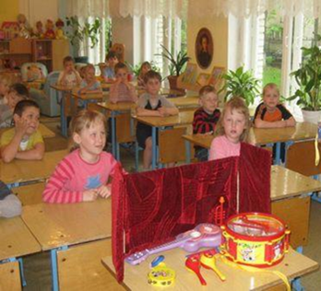

I этап работы - узнавание неречевых звуков.
1.Игра «Что ты слышишь?» Посидеть тихо и постараться уловить все
звуки, которые раздаются в комнате. Затем ребёнок воспроизводит те
же действия и по возможности называет их.
2.Игра «Угадай по звуку» - определение предмета по характеру звука.
Детям демонстрируют «звучание» каждого предмета, а затем, то же
проделывают за ширмой и дети отгадывают предмет, показывая на него
рукой или называя его.

Slide 17
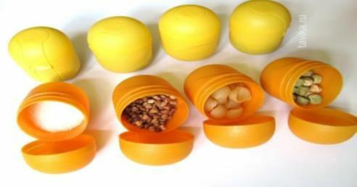
3. Игра «Найди пару» Одинаковые емкости с разным наполнением (по 2
шт. на каждое наполнение). Логопед сначала с ребенком вместе играет с
коробочками, звенит и сортирует из на группы по звучанию. Далее
предлагает ребенку сделать сортировку самостоятельно.
4. Игра «Поставь по порядку» Логопед начинает игру на музыкальных
инструментах
на
глазах
у
ребенка,
и
просит
выбрать
картинку
с
изображением того или иного инструмента. Постепенно усложняет:
ребенку предлагается расположить картинки в ряд поочередно после
каждого
прослушанного
звука.
Если
ребенок
справляется,
ребенок
выкладывает картинки после прослушивания всех звуков.
5. Игра «Запомни ритмический рисунок» запомни и как можно точнее
воспроизведи
ритмический
рисунок
с
помощью
отхлопывания
и
отстукивания (даются комбинации от одного до 10 ударов)

Slide 18

II этап работы — различение высоты, силы, тембра голоса на материале
одинаковых звуков, слов, фраз.
1. Игра «Метель» Учить детей на одном выдохе менять силу голоса от
тихого к громкому и от громкого к тихому.
2. Игра «Близко – далеко» Логопед издает различные звуки. Ребенок
учится различать, где гудит пароход (у-у-у) - далеко (тихо) или близко
(громко). Какая дудочка играет: большая (у-у-у низким голосом) или
маленькая (у-у-у высоким голосом).
3.Игра «Поймай звук», «Поймай песенку» Хлопнуть в ладоши, если в
слове слышится звук «м». Мак, лук, мышка, кот, сыр, мыло, лампа.

Slide 19
4. Игра"Угадай, как надо делать» Взрослый несколько раз произносит в
разном темпе фразу: "Мелет мельница зерно". Дети, подражая работе
мельницы, должны делать круговые движения руками в том же темпе, в
котором говорит взрослый. Так же можно обыграть другие фразы ("Наши
ноги ходили по дороге") или даже стишки:
Капля раз, капля два,
Капля медленно сперва-
Кап, кап, кап, кап. (медленные хлопки)
Стали капли поспевать.
Капля каплю догонять-
Кап, кап, кап, кап. (хлопки чаще)
Зонтик поскорей раскроем,
От дождя себя укроем. (руки над головой)

Slide 20
III этап работы— различение слов, близких по своему звуковому составу.
1.
Игра
«Правильно-неправильно»
Логопед
показывает
детям:
«Вагон». Затем объясняет: «Я буду называть эту картинку то правильно,
то неправильно, а вы внимательно слушайте. Когда я ошибусь, вы
хлопните в ладоши». Затем он произносит: «Вагон — вакон —фагон —
вагон — факон — вагом» и т.д. Усложнение: Детям дают по два круга
если они услышит правильное название предмета, он должен поднять
зеленый кружок, если неправильное – красный
2. Игра «Добавим и запомним» Ребёнку предлагают повторить четыре
слова со сходным звучанием: Даша, ваша, каша, Паша.
Затем первое
отбрасывается, но добавляется новое: ваша, каша, Паша, наша / каша,
Паша, наша, Гаша / Маша, Таша, чаша, Саша.

Slide 21
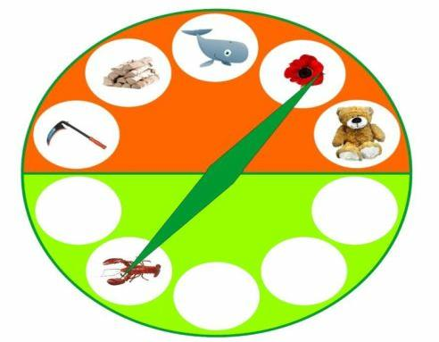
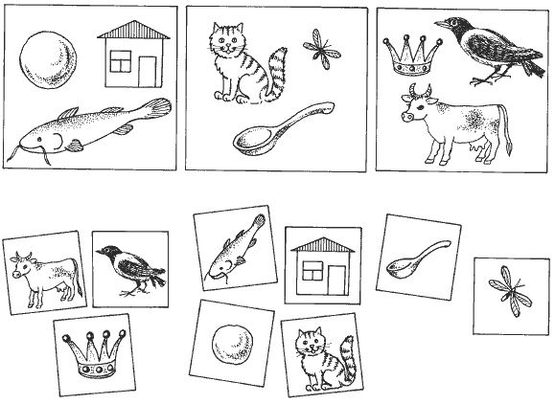

3. Игра «Какое слово отличается?» Из четырёх слов, произнесённых
взрослым,
ребёнок
должен
выбрать
и
назвать
то
слово,
которое
отличается от остальных. Ком-ком-кот-ком Канава-канава-какао-канава
4. Игра «Подбери похожие слова» Взрослый произносит слова, близкие
по звучанию: кошка – ложка, ушки – пушки. Затем произносит одно слово
а детям подобрают к нему другие слова,
близкие по звучанию.

Slide 22
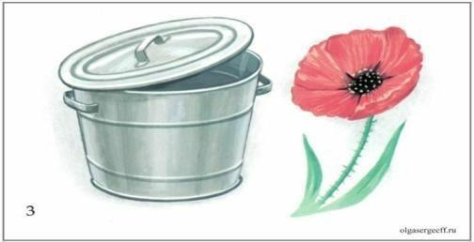
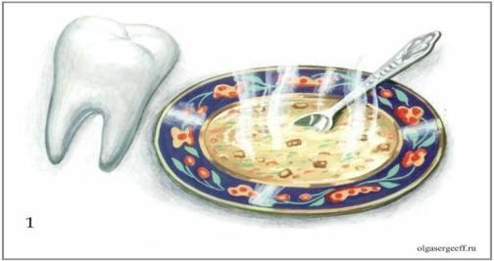


5. Игра «Доскажи словечко» Логопед читает стишок, а ребенок
договаривает последнее слово, которое подходит по смыслу и рифме:
На ветке не птичка -
Зверек-невеличка,
Мех теплый, как грелка.
Зовут его. (белка)
Усложнение: ребенок
сам рифмует слова и
сочиняет маленькие стихи

Slide 23

IV этап – дифференциация слогов.
Воспроизвести ряд слогов с изменением ударного слога: ДА-ДА-ДА;
Воспроизвести сочетания слогов имеющих общий согласный звук: МУ-
МЫ-МА; НО-НА-НУ;
Воспроизвести сочетания слогов имеющих общий гласный: ТА-КА-ПА;
Воспроизвести сочетания слогов имеющих различия по глухости —
звонкости: а) по два слога: па-ба, б) по три слога: ПА-БА-ПА;
Воспроизвести сочетания слогов имеющих различия по твёрдости-
мягкости: МА-МЯ;
Воспроизвести сочетания слоговых пар, постепенно наращивая
согласный звук: ПА-СПА;
Воспроизвести сочетания слогов с общим стечением двух согласных
звуков и разными гласными: ПСА-ПСО-ПСУ-ПСЫ;

Slide 24



Vэтап – дифференциация фонем.
Начинать нужно обязательно с дифференциации гласных звуков.
1.Игра «Покажи картинку»
Детям картинки с изображением поезда, девочки, птички и объясняет:
«Поезд гудит: у – у – у», «Девочка плачет: а – а – а » и т.д. Затем
попеременно произносит эти звуки сначала удлиненно: а – а – а – а, дети
поднимают соответствующие картинки, затем коротко
Даем понятие гласный звук

Slide 25
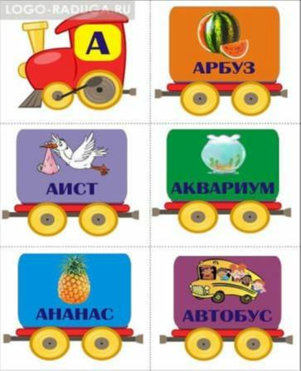
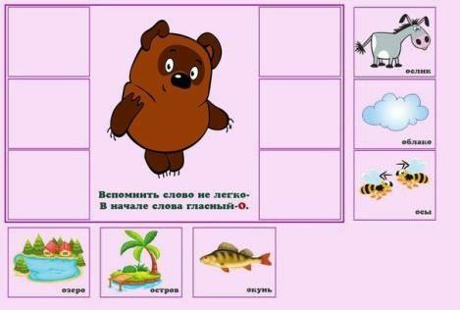


Учим детей выделять гласный в начале слова
2. Игра «Найди одинаковый звук»
Произносится
ряд слов,
дети
определяют повторяющийся звук: сова, косы, нос — С
Даем понятие согласный звук

Slide 26
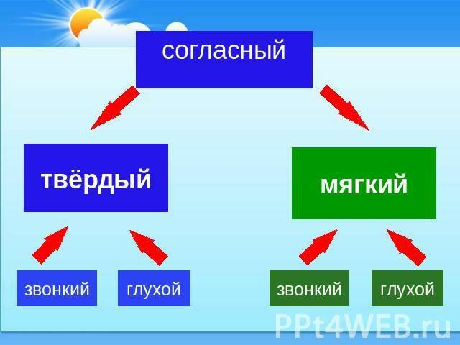

Согласные могут быть
твердые и мягкие
Даем понятие звонкий и глухой

Slide 27
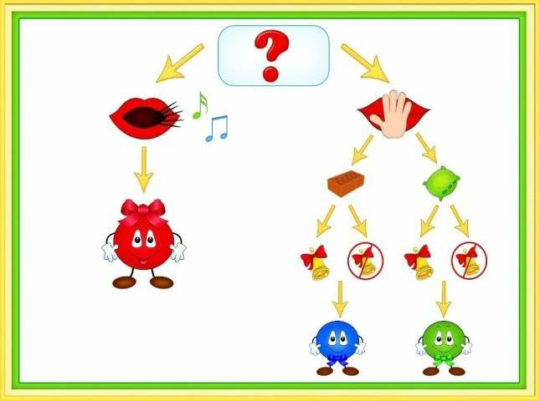
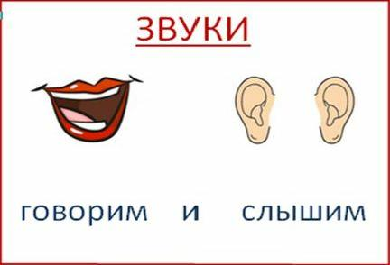

Даем характеристику звукам
Даем отличие звуков от буквы

Slide 28
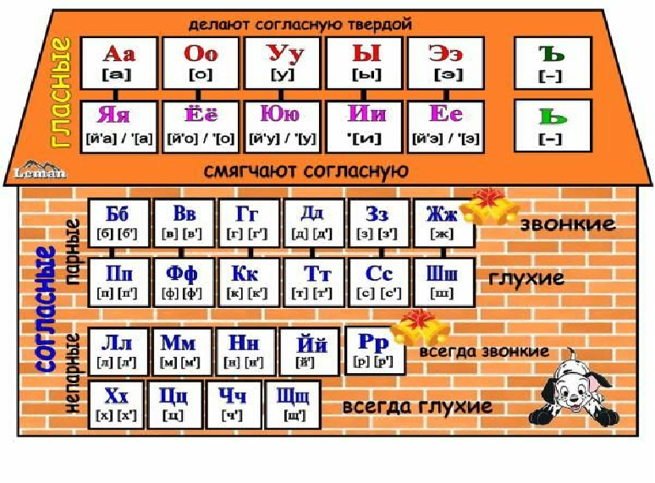
Соотнесение звука и буквы

Slide 29
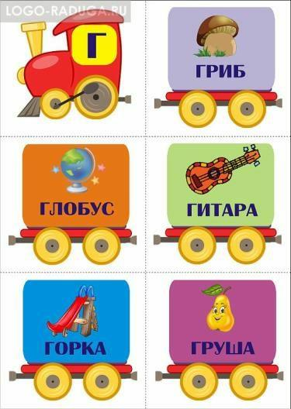
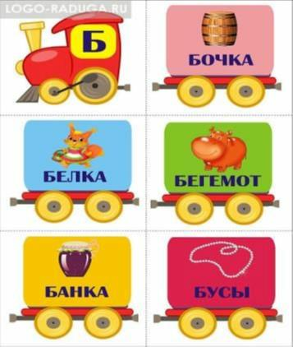
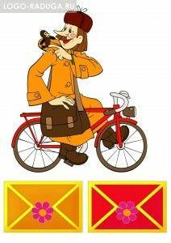
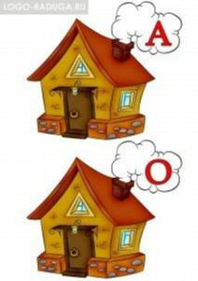
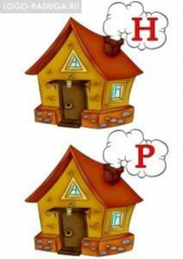
Соотнесение звука и буквы
Игра «Почтальон или говорящее письмо»

Slide 30
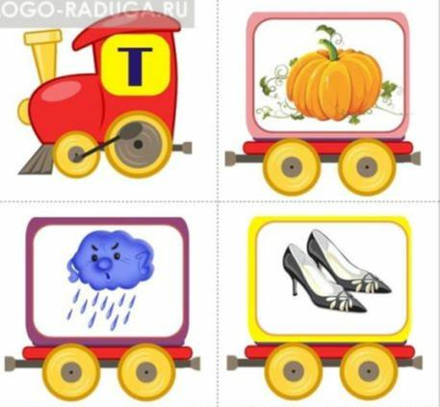
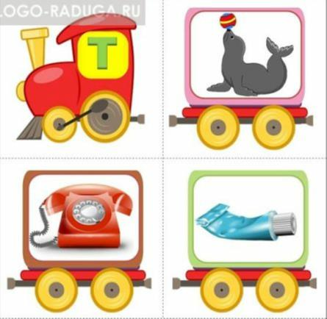
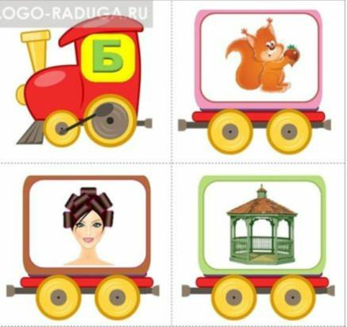
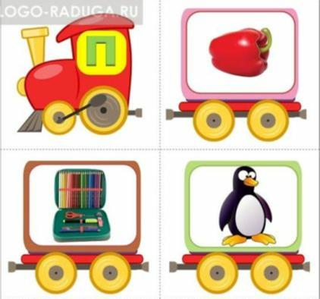
Различаем звуки по твердости и мягкости
Различаем звуки по глухости и звонкости

Slide 31
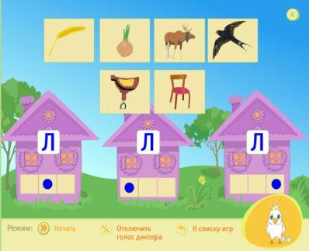
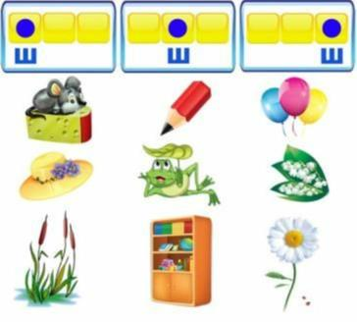
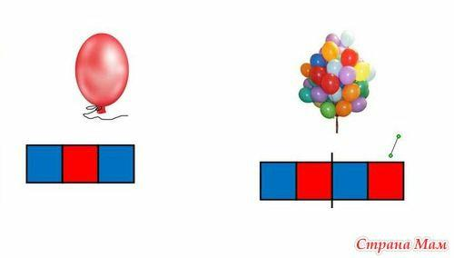
Узнавание и выделение согласного
- в начале,
- середине
- конце слова
3. Звуковой анализ слова
Игра «Назови по порядку» Полный звукослоговой анализ слова: РАК – Р,
А, К.
Игра «Синий — красный — зеленый» Обучающий называет звук, а
ребёнок в ответ показывает фишку: Б – синюю, И – красную и др.

Slide 32

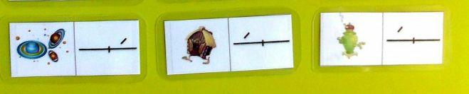
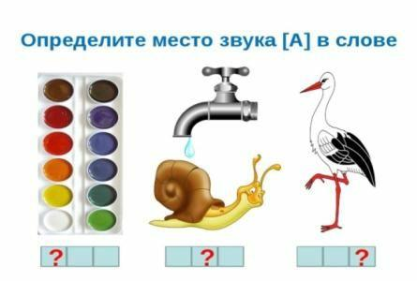
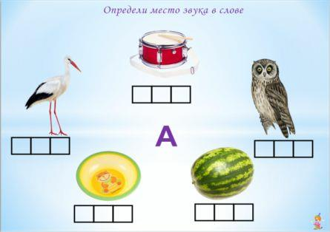
VI этап работы - развитие у детей навыков элементарного звукового
анализа.
1.
определяем количество слогов в слове
-
Отхлопывание
-
По подбородку
-
По количеству гласных
2. Знакомство с понятием начало, середина и конец слова
Узнавание и выделение гласного
- в начале,
- середине
- конце слова

Slide 33
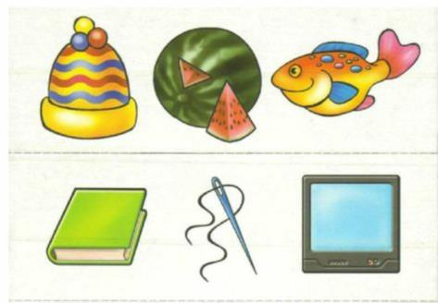
3. Игра «Найди домик» Дети закрывают соответствующими фишками
все согласные или все гласные звуки: дом – Д, М; кошка – К, Ш; только
заданный согласный, например М в словах: ум, мы, дом, мох и т.д.
4. Игра «Слово рассыпалось» Произносятся три звука, например: С, О, К.
Так как к этому времени дети уже обычно знают буквы, они быстро
составляют слово – СОК.
Можно усложнить называть слоги
5. Игра «Составь слово»
Ребенок определяет первый звук в названии
Каждой картинки и соединяет их в нужном
порядке в слово

Slide 34
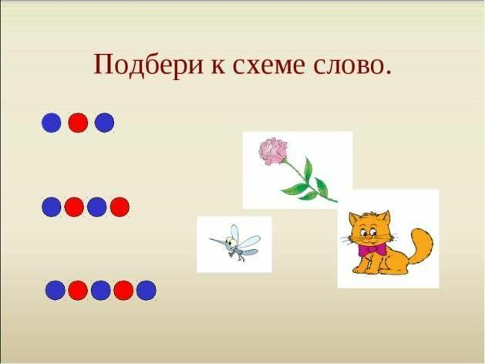
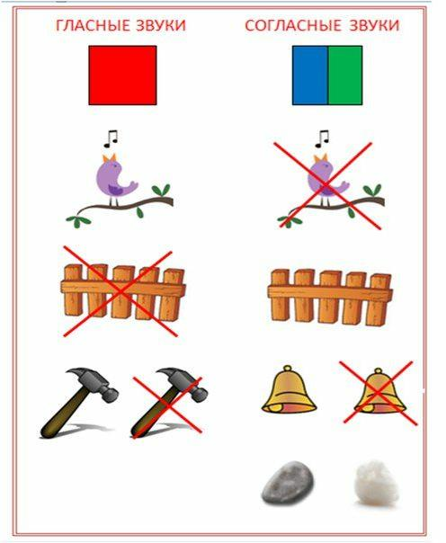
Игра «Подбери к слову схему» Ребенку нужно к каждой картинке
выбрать схему из представленных вариантов
Знакомим детей с ударением

Slide 35
Учимся составлять схемы предложений;
|_______
___
_______
_______ .
Вертикальная
линия обозначает
:
первое слово
в
предложении,
пишется с большой буквы
Точка обозначает выраженную законченную мысль.
Короткая линия обозначает наличие короткого слова предлог

Slide 36


